Slide 1


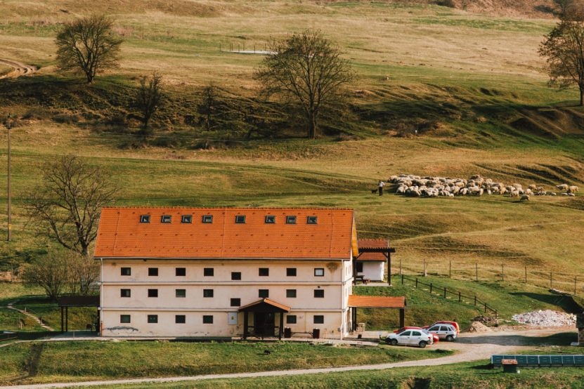



A munkaterápia menete a Portage modell alapján
Henter Csilla - Bonus Pastor Alapítvány
igazgatója
2023 június 27-30 Magyarózd

Slide 2
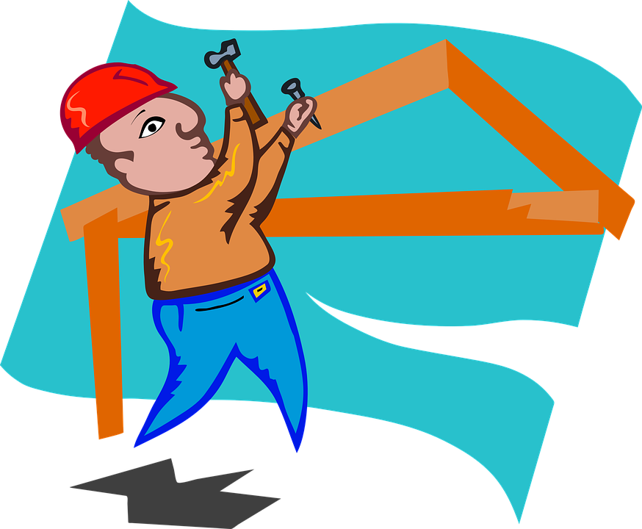
A Portage modell holisztikus szemlélet
bio
pszicho
szociális
spirituális megközelítés
A munka a társadalmi beilleszkedés eszköze.

Slide 3
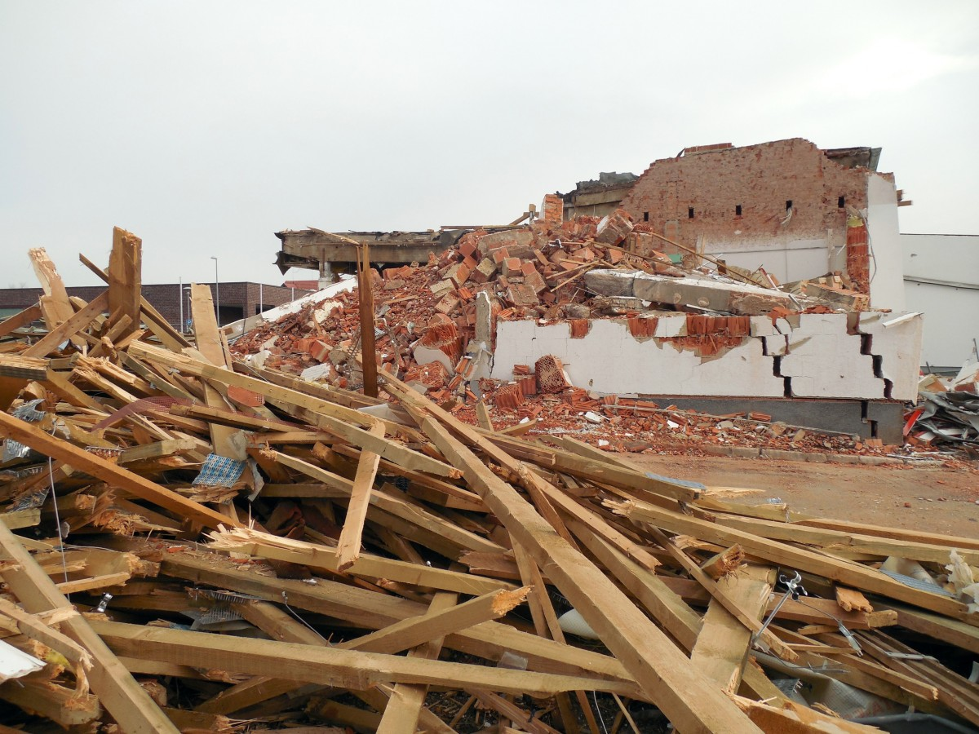
Munkaterápia - Miért?
A függőség negatív hatásai
Munkamorálra
Felelősségtudatra
Következetességre
Pontosságra
Tervezőképességre

Slide 4

Munkaterápia – Milyen céllal?
A munkaterápia pozitív hatásai
sikerélményt ad
hasznosság tudatot erősít
új kompentenciák elsajátítását és gyakorlását teszi lehetővé

Slide 5
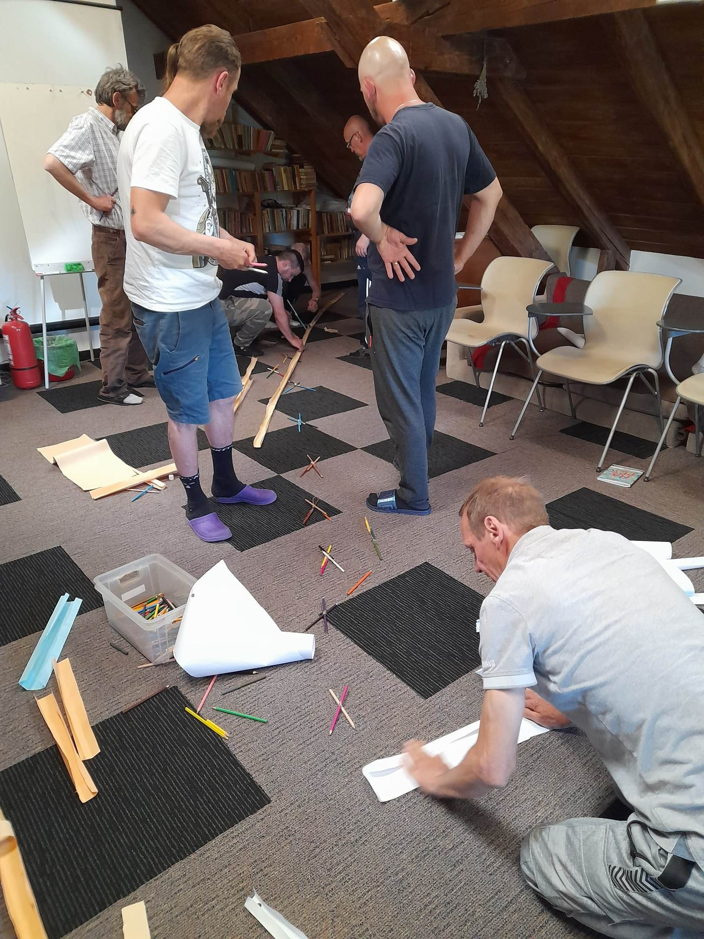
Munkaterápia – Kinek?
Felépülő szenvedélybetegek számára a második (új kliens) fázistól

Slide 6
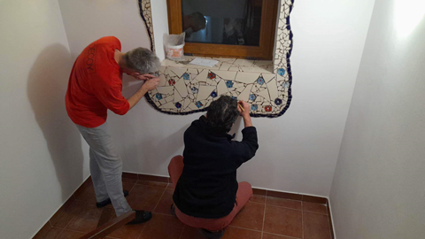
Munkaterápia – Hol?
Munkaterületek a Terápiás Otthonban
Takarítás
Konyha
Mosóda

Slide 7
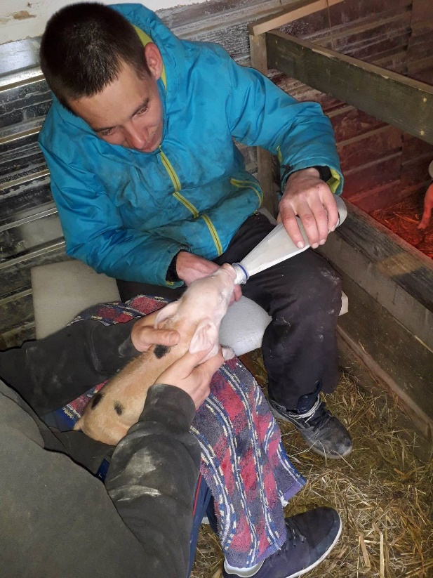
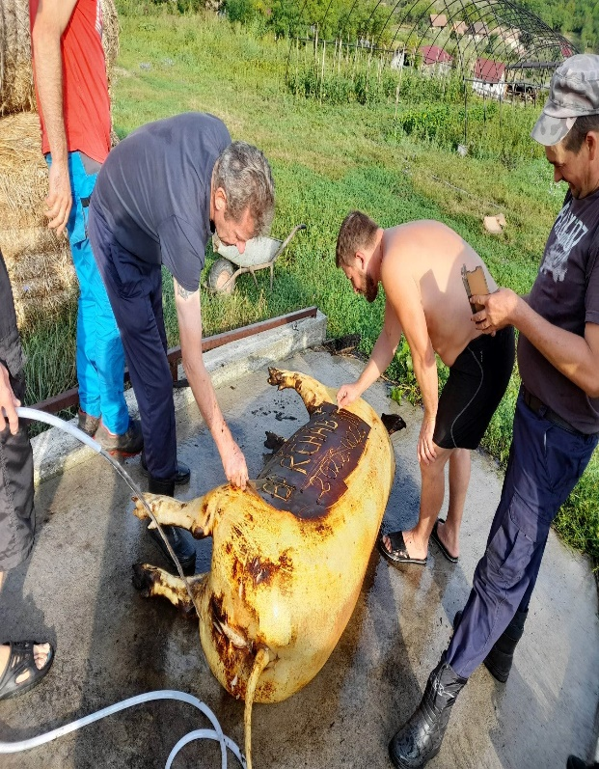
Munkaterápia – Hol?
Munkaterületek a Terápiás Otthonban
Állatok
Asztalosműhely

Slide 8
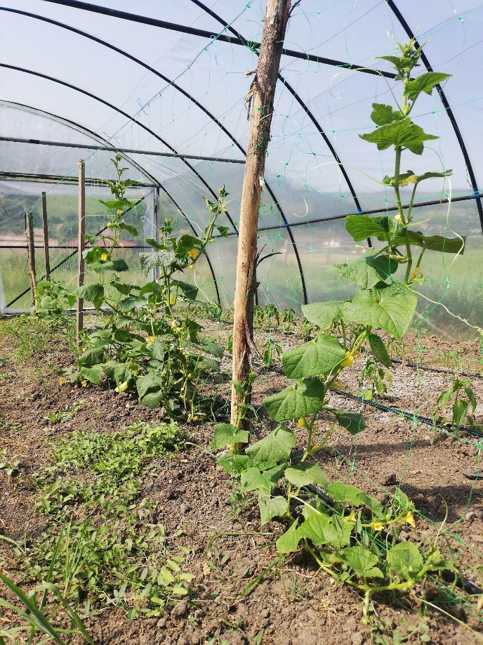
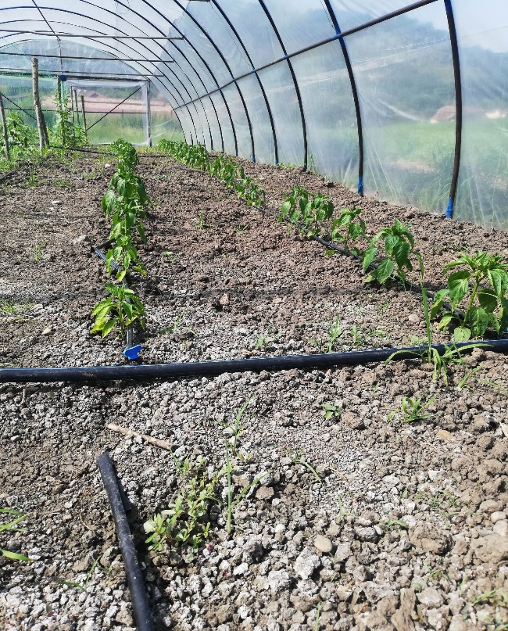
Munkaterápia – Hol?
Munkaterületek a Terápiás Otthonban
Kert

Slide 9
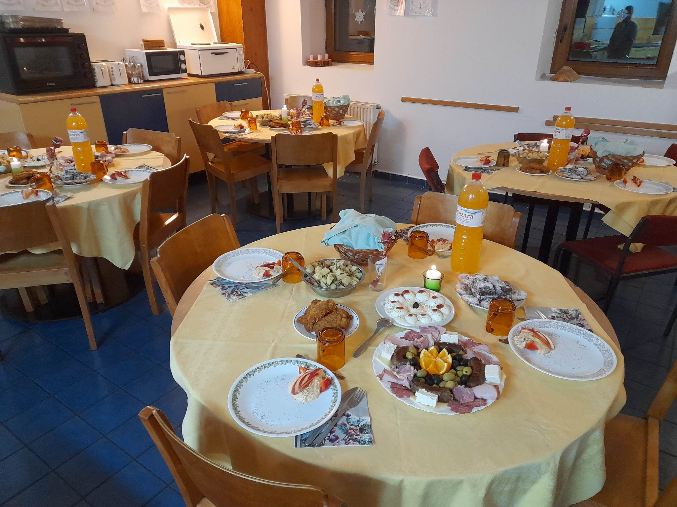
Munkaterápia – Hol?
Munkaterületek a Terápiás Otthonban
Konyha

Slide 10
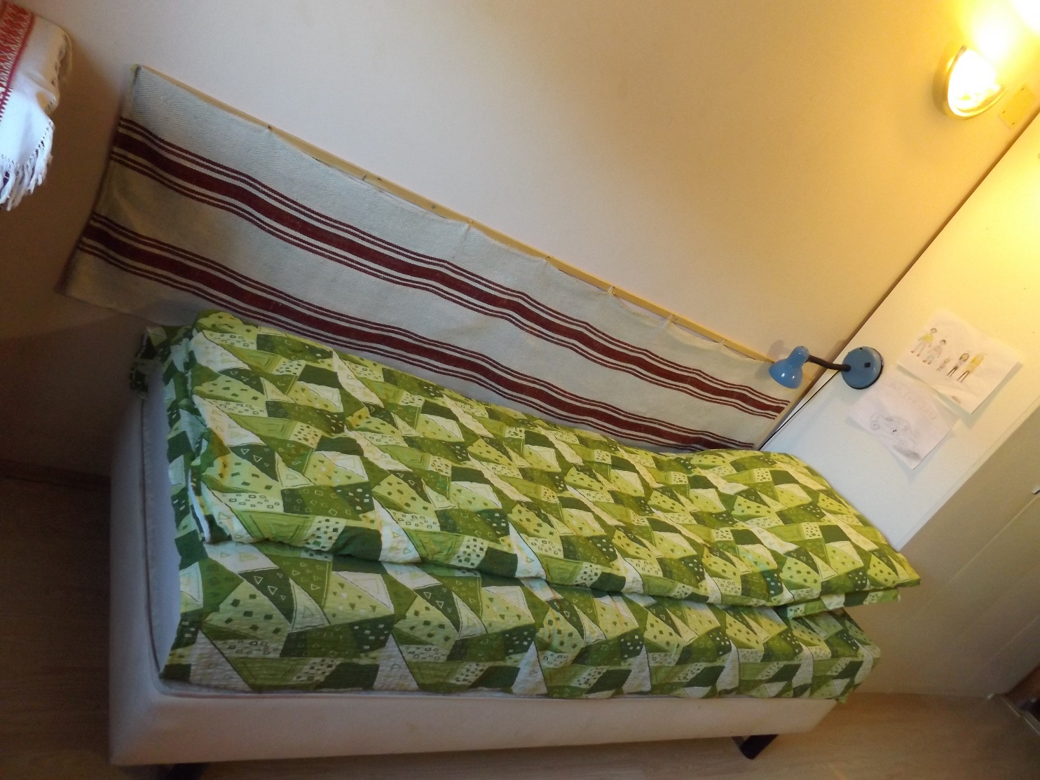
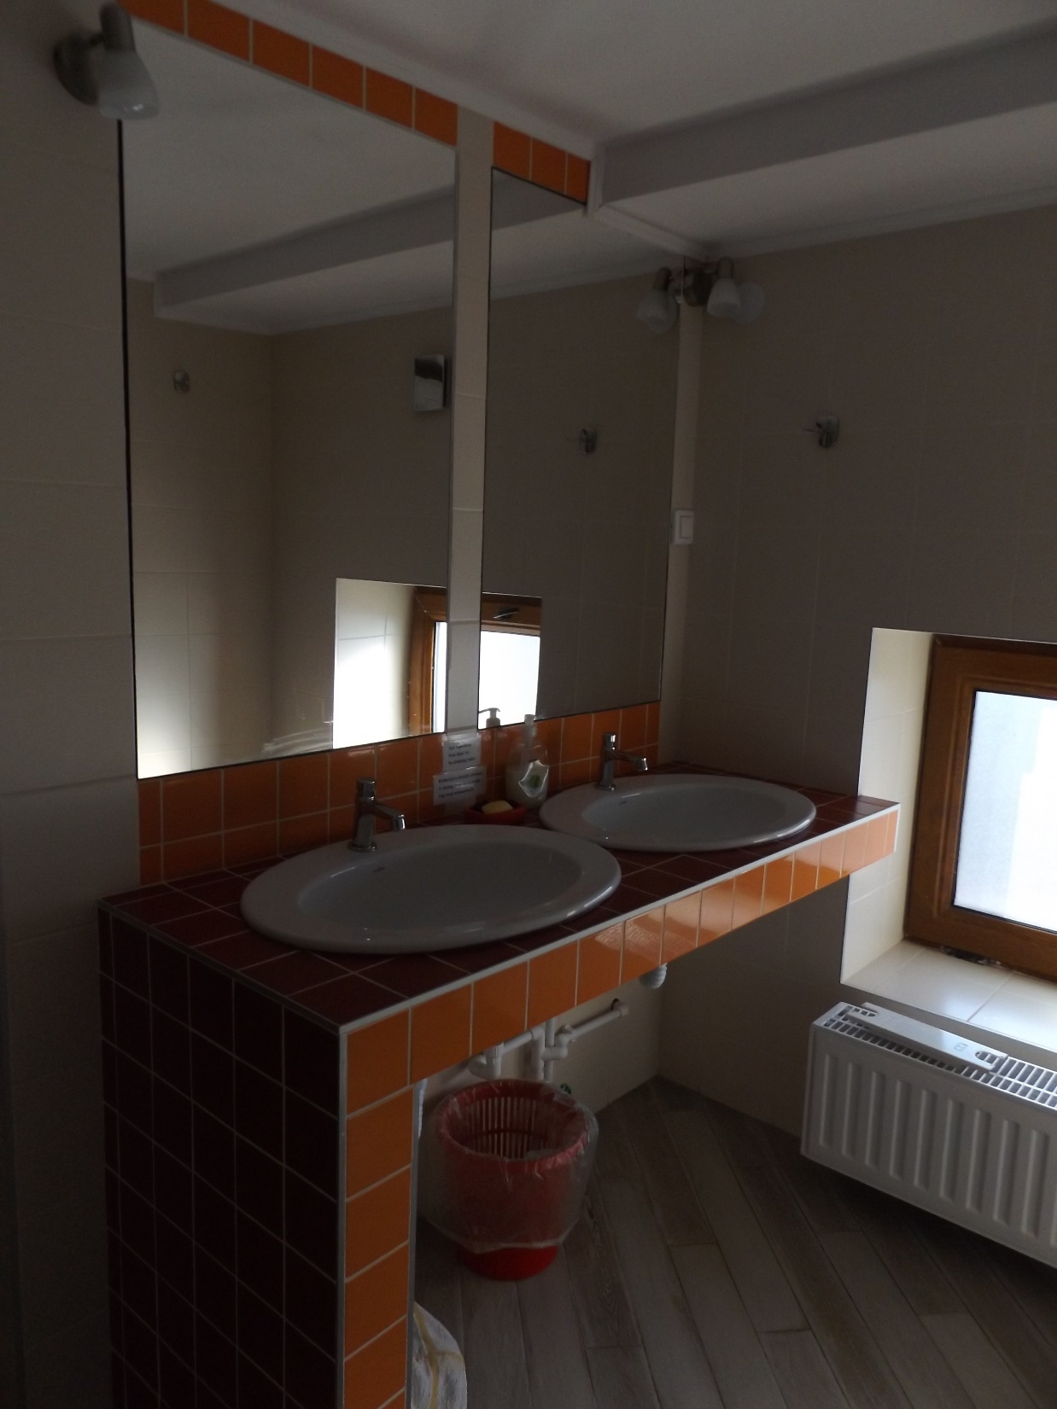
Munkaterápia – Hol?
Munkaterületek a Terápiás Otthonban
Takarítás

Slide 11
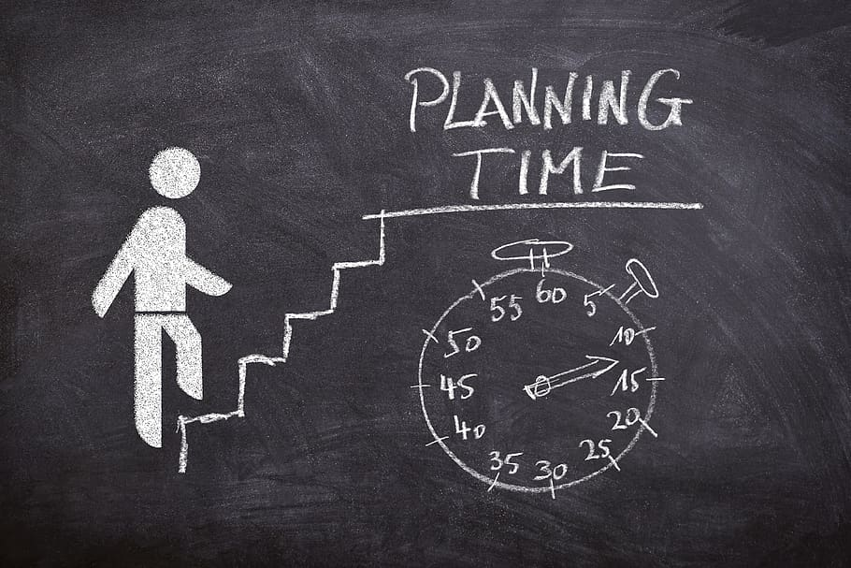
Munkaterápia során szerzett kompetenciák
Megbízhatóság,
Szavahihetőség
Pontosság
Tanulási készség
Együttműködési készség
Tervezés képessége
Elszámoltathatóság
Igényesség

Slide 12

Munkaterápia során szerzett kompetenciák
Készségfejlesztés
Érzések megismerése, kifejezése
Önismeret
Önbizalom építése
Felelősségek vállalása

Slide 13
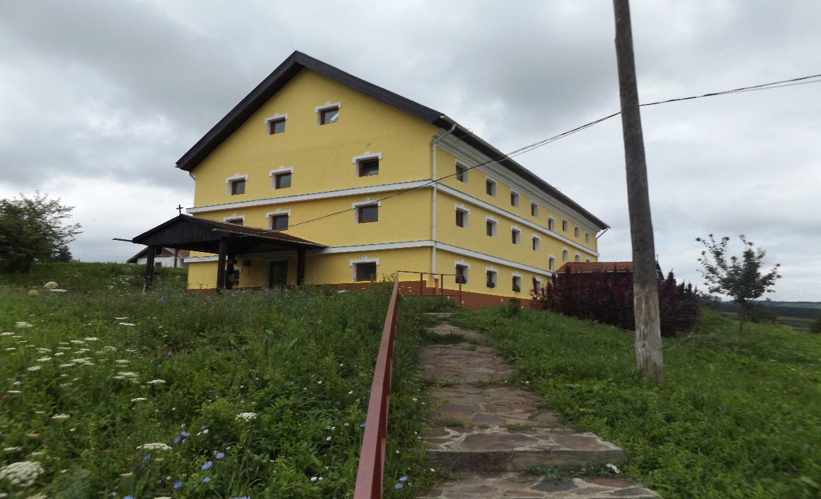
Köszönöm a figyelmet!

